Slide 1
Te leren voor Grammatik Toets
K10 si3a

Slide 2
TB125 →
Gebruik de woorden:
können dürfen wollen müssen sollen mögen wissen
In de Tegenwoordige Tijd (OTT)

Slide 3
TB125 →
Gebruik de woorden:
können dürfen wollen müssen sollen mögen wissen
In de Verleden Tijd (VTT)

Slide 4
Leer de zinnen van oef 10 uit je hoofd. ( let op mein en sein etc met variaties )
10 b pag 33 WB
1 Ich wohne in einem Hochhaus.
2 Wir haben keinen Garten.
3 Ich wohne im ersten Stock.
4 Meine Großeltern wohnen in einem Altersheim.
5 Meine Schwester mietet ein möbliertes Zimmer.
6 Unsere Wohnung hat eine sonnige Terrasse.
7 Das Dach ist nicht wasserdicht.
8 Die Wohnung hat Zentralheizung.
9 Die Nebenkosten sind inbegriffen.
Der Mieter wollte kündigen.
Vraag: Wie wohnst du?
Heike: Ich wohne in einem Hochhaus.
Vraag: In welchem Stock wohnst du?
Verder beoordeling door de docent.
Vraag: Wie wohnst du?
Tim: Ich wohne in einem Einfamilienhaus.
Vraag: Habt ihr einen Garten?
10 c

Slide 5
TB26 Baustelle →
Gebruik van de woordjes uit de “Der Gruppe”
In combinatie met het gebruik van de bijvoeglijke naamwoorden vervoegen.
(pag 26 TB of PPT klassen 3)
In combinatie met : 1e 3e 4e naamval. = ond w / meew vw / lijd vw
In combinatie met de voorzetsels. 3e 4e en 3e/4^{e wissel}
Zie hiervoor de ppt op www.gerarts-duits.nl
Ook in het klas 3 mapje.

Slide 6
Leer de zinnen van oef 17 uit je hoofd. ( let op: met enkele variaties )
17 b pag 39 WB
Er zijn meerdere antwoorden mogelijk.
1 Uns geht es prima.
2 Ich langweile mich.
3 Ja / Nein ich bin (nicht) zufrieden mit dem letzten Ergebnis.
4 Ich bin nervös / habe Angst vor der schriftlichen Prüfung.
5 Die Mutter ist froh, weil das kleine Kind wieder zu Hause ist.
6 Ich bin glücklich mit meinem neuen Freund.
c
Er zijn meerdere antwoorden mogelijk.
Samira: Wie geht es dir?
Fleur: Mir geht es gut.
Samira: Wieso bist du denn so aufgeregt?
Fleur: Ich bin nicht aufgeregt.
Samira: Ist wirklich nichts passiert?
Fleur: Wirklich nicht, ich bin glücklich.
Samira: Wieso bist du denn glücklich?
Fleur: Ich bin glücklich mit meinem neuen Freund.
Samira: Ich verstehe, dass du froh bist.

Slide 7
Tevens moet je aantal woordjes in de juiste zin zetten en vertalen.
Zie lijst “blz 21” = “Story” op pagina 138 TB
Zie lijst “blz 24” = Quasselecke pagina 139 TB
Zie lijst “blz 25” = Story” op pagina 139 TB

Slide 8
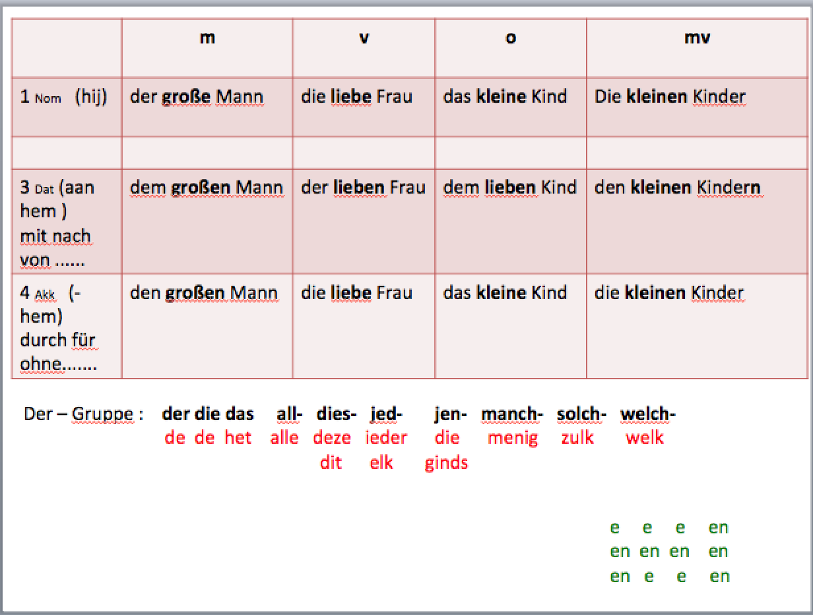

Slide 9
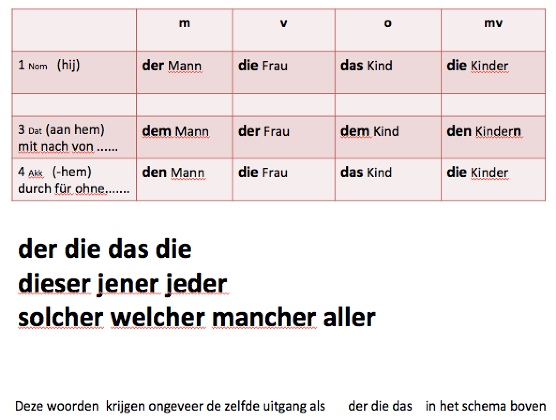

Slide 10
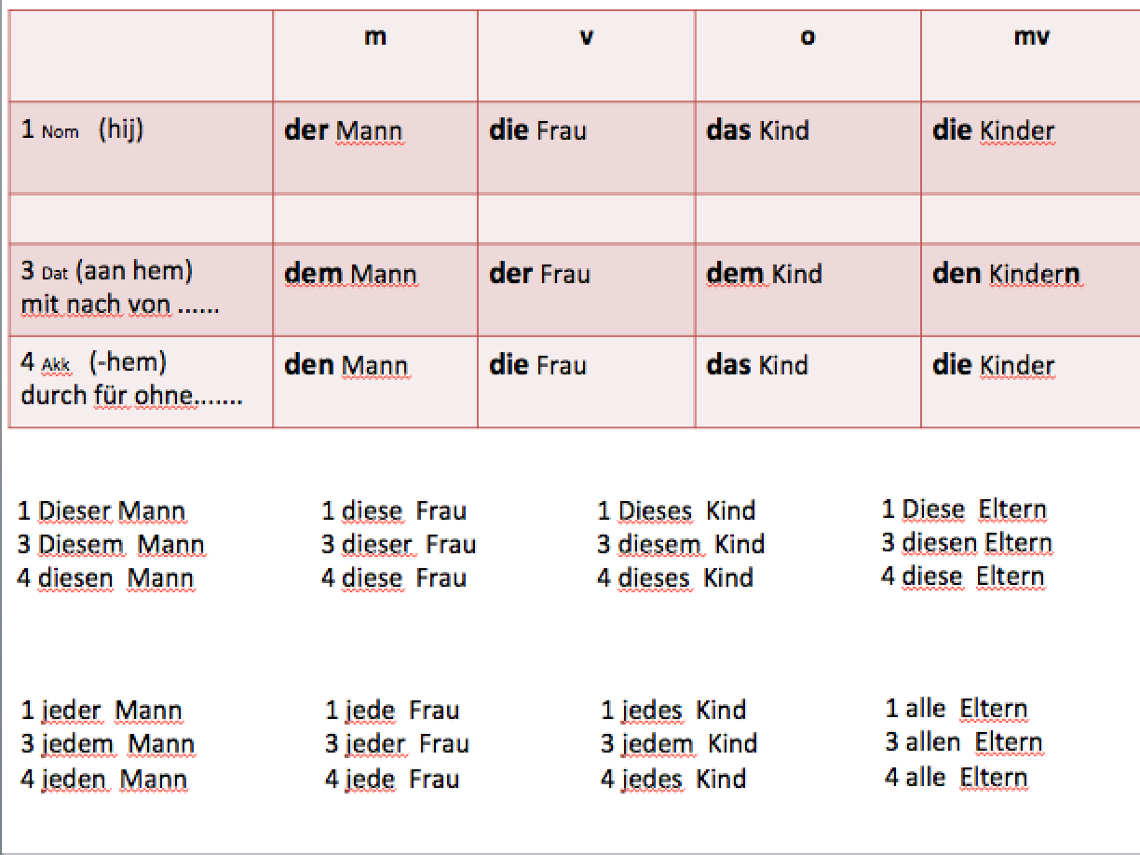

Slide 11
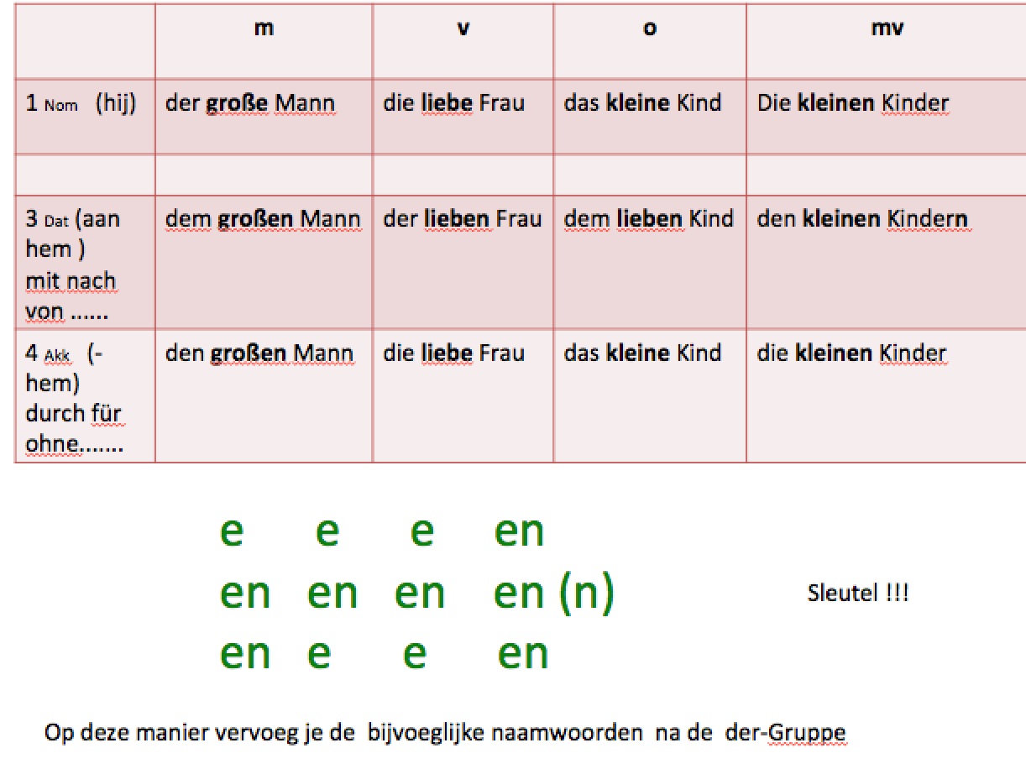

Slide 12
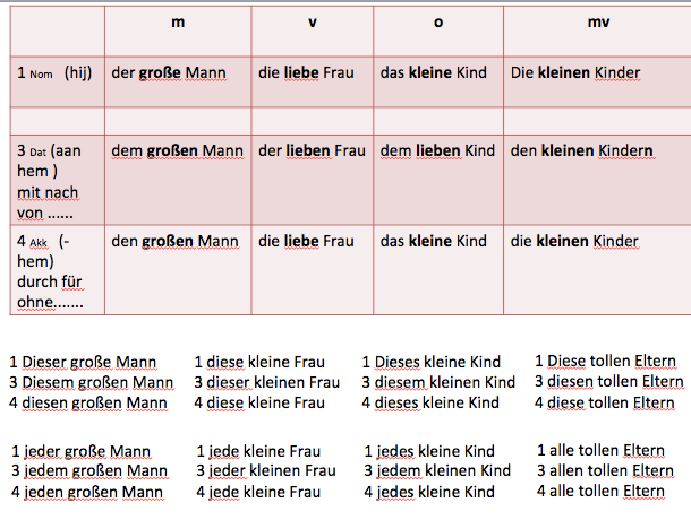

Slide 14
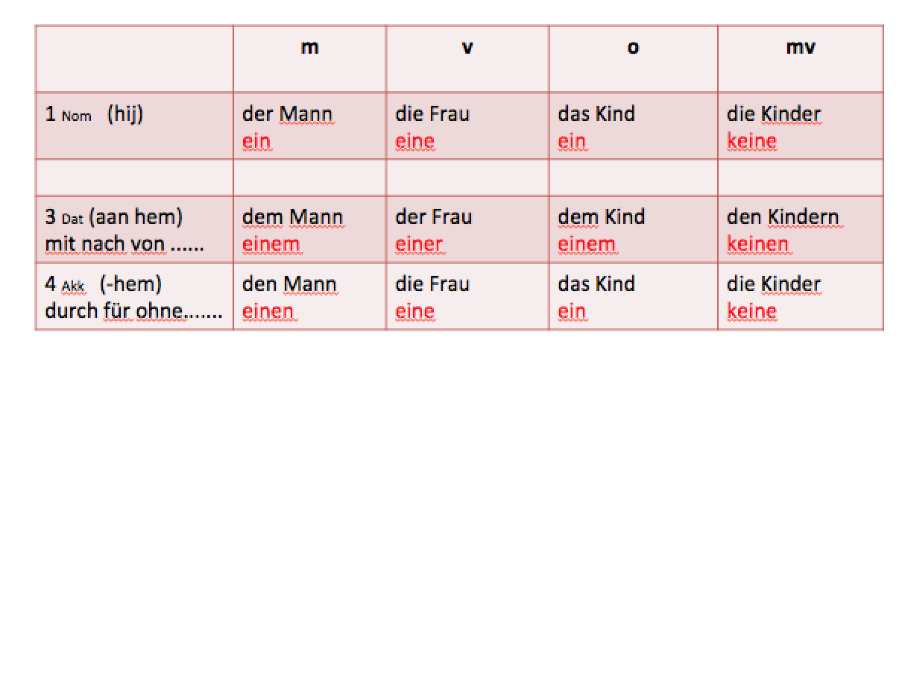

Slide 15
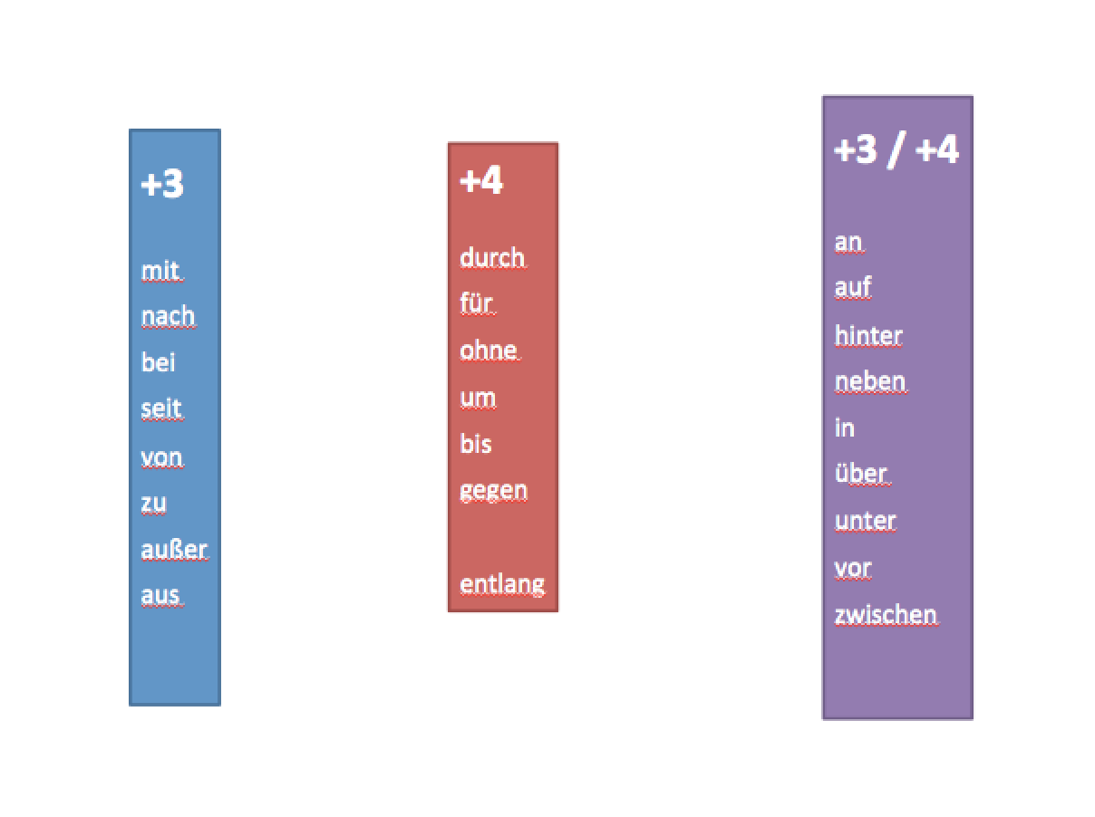

Slide 16
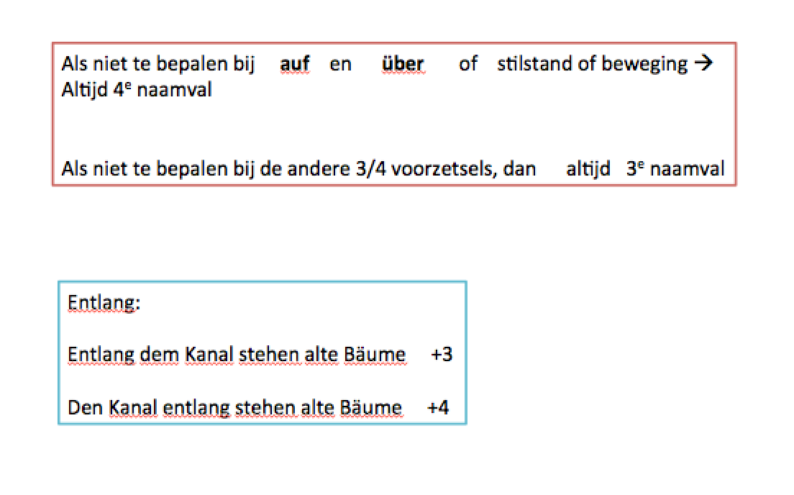

Slide 17
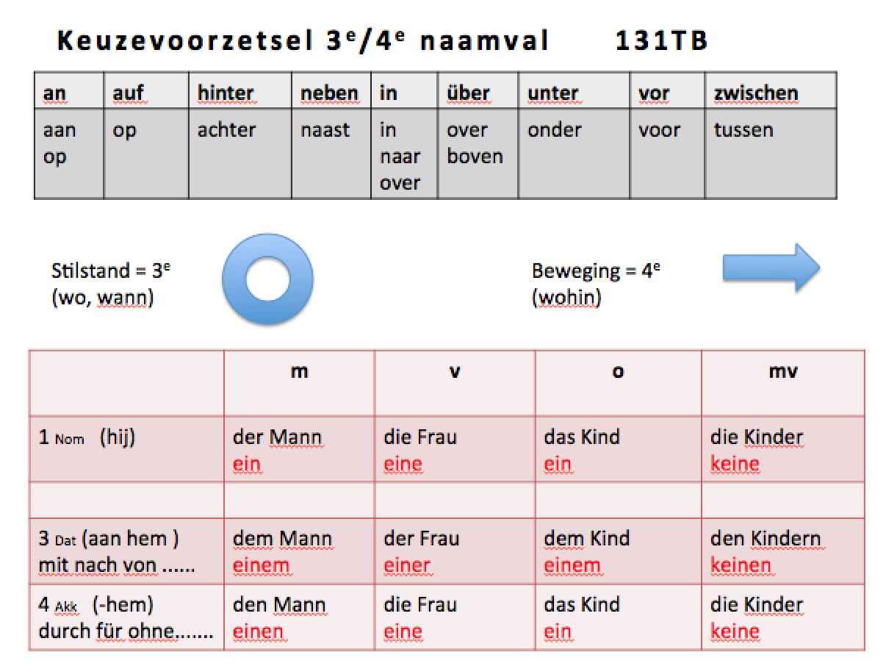

Slide 18
